Slide 1
Citoplasma e organelas
Profª Drª Sara Tatiana Moreira

Slide 2
Citoplasma

Slide 3
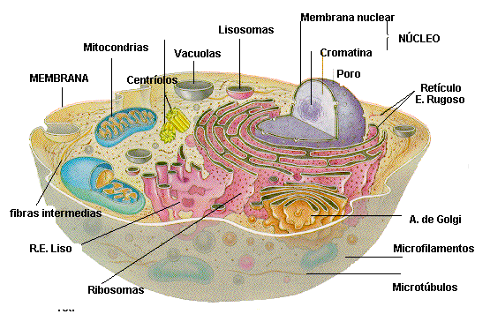
Citoplasma
Localização: entre a mb plasmática e carioteca
Componentes:
  Hialoplasma ou citosol
  Citoesqueleto
  Organelas
  Inclusões

Slide 4
Hialoplasma
Hialoplasma: parte líquida do citoplasma
Água
Proteínas
Íons
Glicose
Aminoácidos
Funções:
Preenchimento celular
Suporte para organelas
Reserva e nutrição
Local das reações químicas

Slide 5
Hialoplasma
Estado gel  + viscoso
Estado sol  + líquido
Ectoplasma
Endoplasma
Ciclose
Pseudópodes

Slide 6
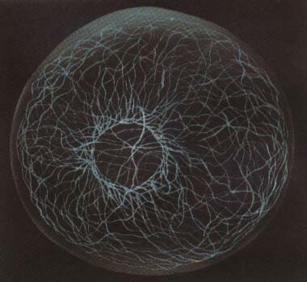
Citoesqueleto
Citoesqueleto:
Rede de proteínas presente no citoplasma celular.

Slide 7
Citoesqueleto
Funções:
Manter a forma celular;
Organização das organelas;
Coordena movimentos celulares:
  Contração celular (ex. muscular)
  Batimento de cílios e flagelos
Migração de cromossomos durante a divisão celular;
Deslocamento de organelas, vesículas e partículas citoplasmáticas.

Slide 8
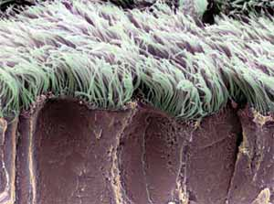
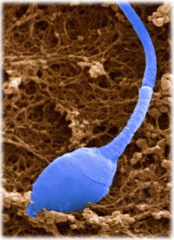

Slide 9
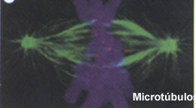

Slide 10
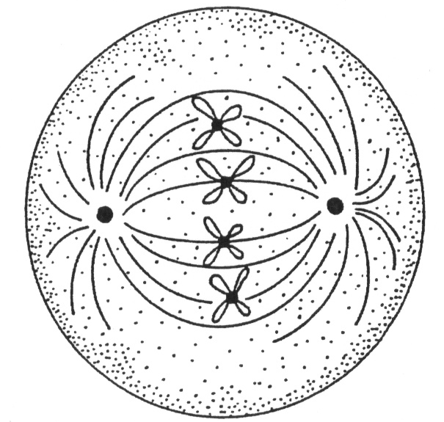
Microtúbulos

Slide 11
Organelas
Retículo endoplasmático
Complexo Golgiense
Lisossomos
Peroxissomos
Mitocôndrias
Cloroplastos
Vacúolos
Cílios e flagelos
Centríolos
Sistema de endomembranas

Slide 12
Retículo Endoplasmático

Slide 13
Retículo endoplasmático
Desde carioteca até membrana plasmática
Membranas que delimitam cavidades (cisternas ou lúmen)
Rede de cavidades
que se intercomunicam
Quanto + ativa célula,
+ RE

Slide 14
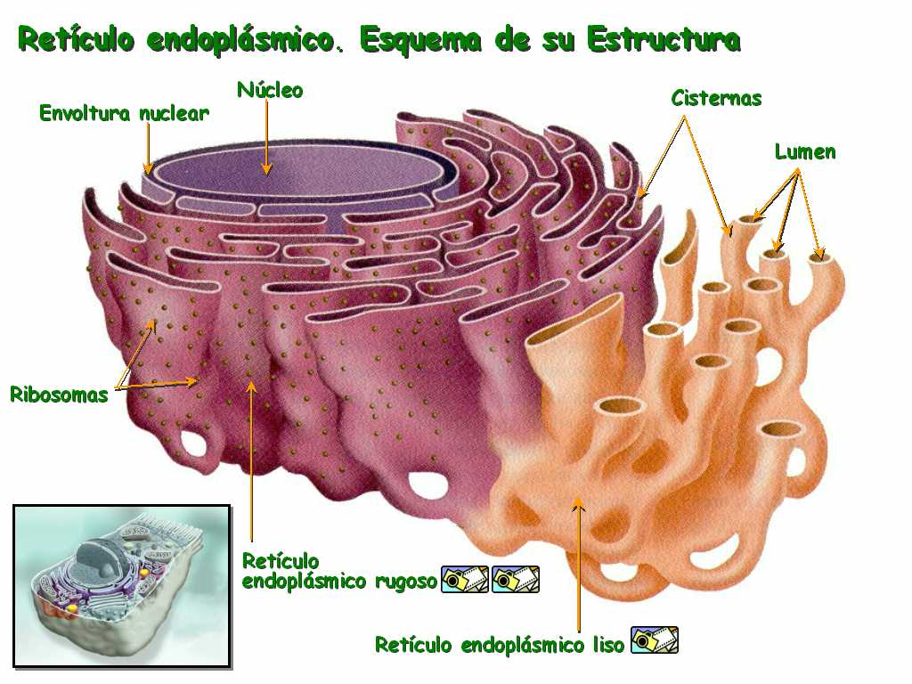
Retículo endoplasmático
Rugoso ou Granular
Liso ou Agranular

Slide 15
Retículo endoplasmático
Funções gerais:
Transporte de substâncias
Armazenamento de substâncias
Reações químicas ocorrem em suas membranas ou em suas cavidades

Slide 16
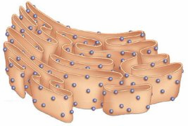
Retículo endoplasmático rugoso
Polirribossomos aderidos a face externa

Slide 17
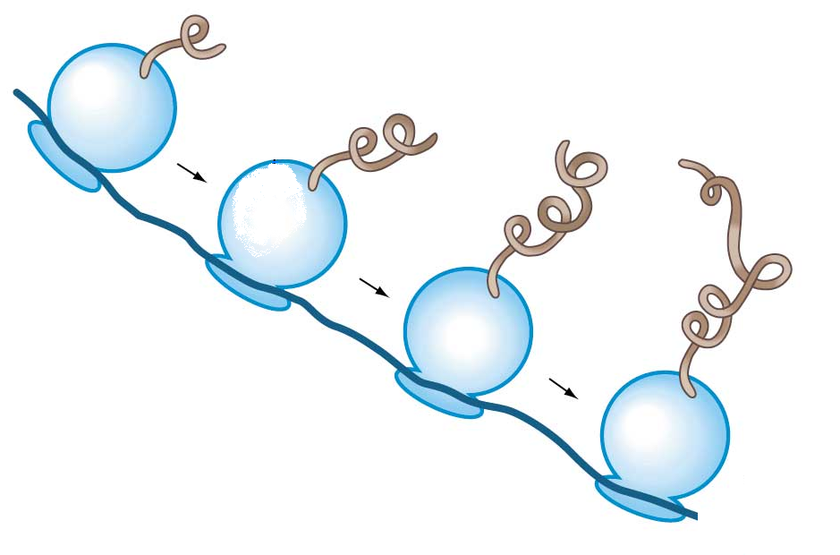
Retículo endoplasmático rugoso
Função específica:
Síntese de proteína

Slide 18
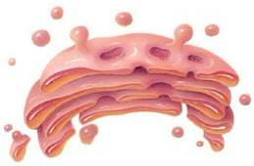
Retículo endoplasmático liso
Funções específicas:
Síntese de lipídeos na MB do REL (fosfolipídios e colesterol)
Síntese de hormônios esteróides
Destoxificação (células do fígado)  RER se transforma em REL (herbicidas, desfolhantes, conservantes, corantes, medicamentos)
Armazena Ca⁺⁺ em células musculares

Slide 19
Complexo Golgiense

Slide 20
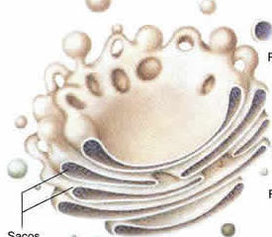
Complexo Golgiense
Sacos membranosos achatados(cisternas), empilhados ⇨ pilhas de 4 a 8 sáculos

Slide 21
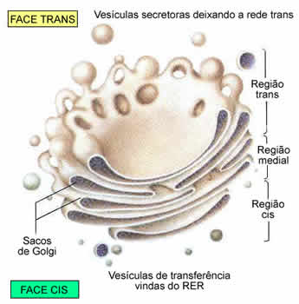
Face de maturação
Dictiossomo
Face de formação
Vesículas de TRANSIÇÃO vindas do RER

Slide 22
Complexo Golgiense
Funções:
Processamento de substâncias
Seleção de substâncias
Empacotamento de substâncias
Distribuição para setores celulares ou extracelulares.

Slide 23
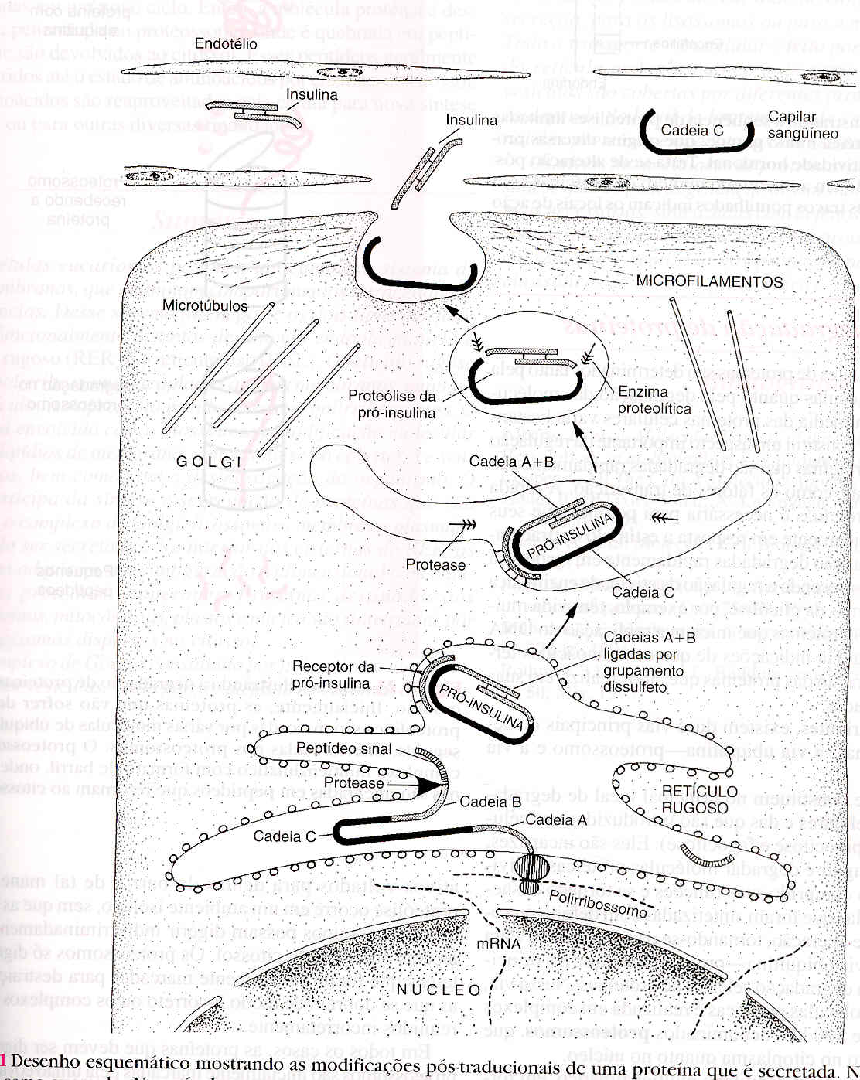
Via Secretora: Vesículas de secreção

Slide 24
Complexo Golgiense
Função especial: formação do acrossoma dos espermatozóides.

Slide 25
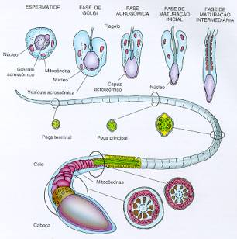
Complexo Golgiense
Complexo de Golgi
Acrossoma

Slide 26
Lisossomos

Slide 27
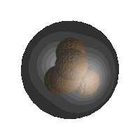
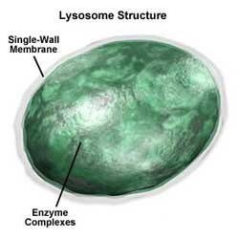
Lisossomos
Organelas envoltas por MB (proteção)
Forma e tamanho varáveis
Contém enzimas (+de 40 tipos ≠) sintetizadas no RER e empacotadas no CG
Especializadas em digestão intracelular

Slide 28
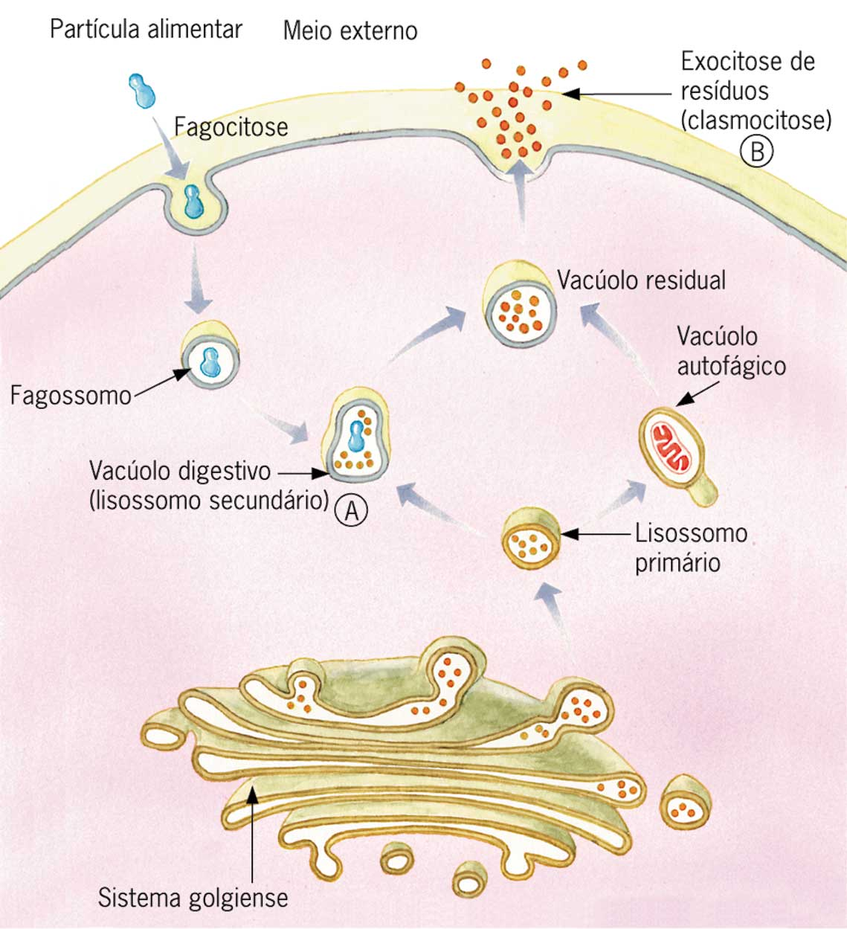
Organelas alteradas ou não + necessárias = reciclagem
Autofagossomo

Slide 29
Lisossomos
Autofagia:
Renovação de componentes celulares
Ex: Fim da lactação ⇨ glândulas mamárias ⇨ destruição de restos de secreção e organelas não + necessárias
Heterofagia:
Digestão de substâncias estranhas à célula

Slide 30
Peroxissomos

Slide 31
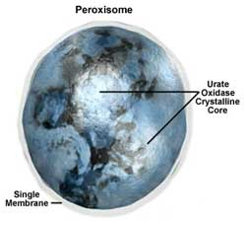
Peroxissomos
Organelas envoltas por MB (proteção)

Slide 32
Peroxissomos
Enzimas oxidativas ⇨ + comum CATALASE: 2 H₂O₂ 2 H₂O + O₂
Peróxido de hidrogênio é tóxico à célula e necessita ser eliminado rapidamente
Ativos nas células do rim e fígado ⇨ peroxissomos detoxificam moléculas tóxicas que entram na corrente sanguínea

Slide 33
Mitocôndrias

Slide 34
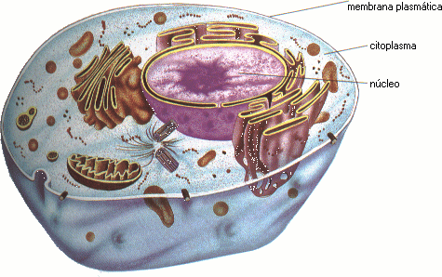
Mitocôndrias

Slide 35
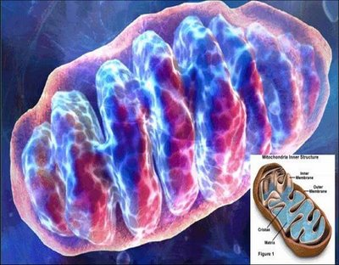
Mitocôndrias

Slide 36
Mitocôndrias
Função:
Produção de energia (ATP) através da respiração celular
Quanto + a célula trabalha, + mitocs tem!!!

Slide 37
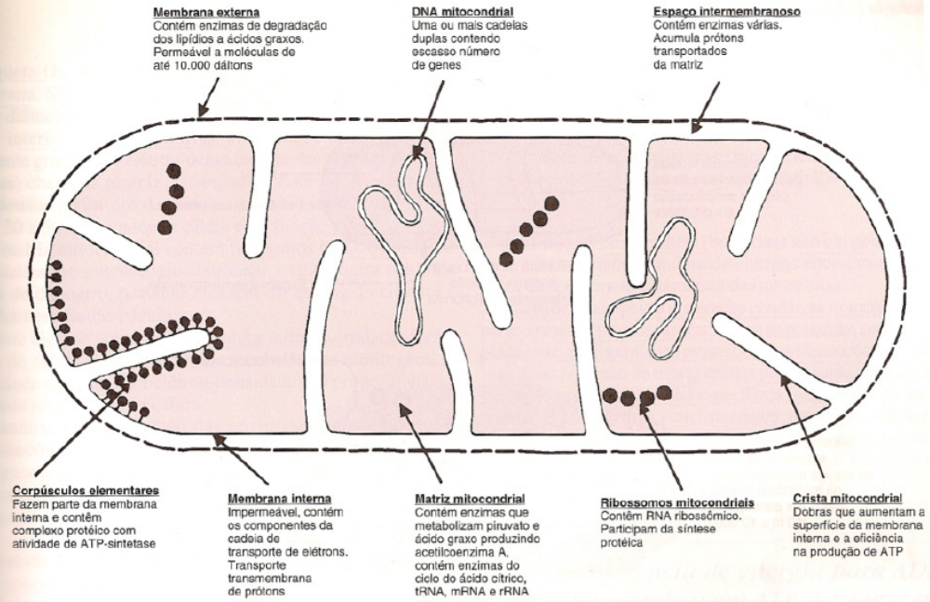
Mitocôndrias
Membrana externa
DNA mitocondrial
Espaço intramembranoso
Crista mitocondrial
Corpúsculo elementar
Membrana interna
Matriz mitocondrial
Ribossomos mitocondriais

Slide 38
Mitocôndrias
DNA ≠ DNA nuclear
DNA de origem materna

Slide 39
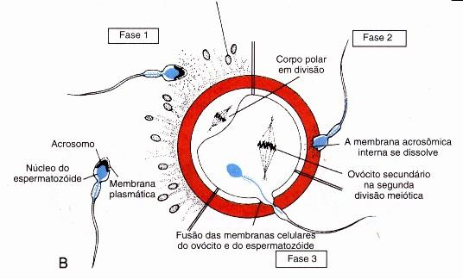
Herança materna

Slide 40
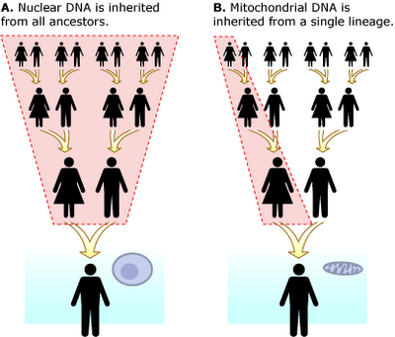
Herança materna

Slide 41
Cloroplastos

Slide 42
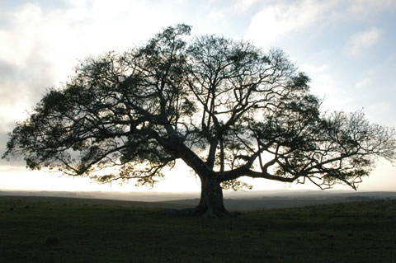
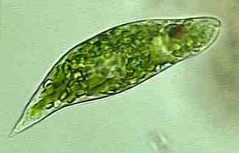
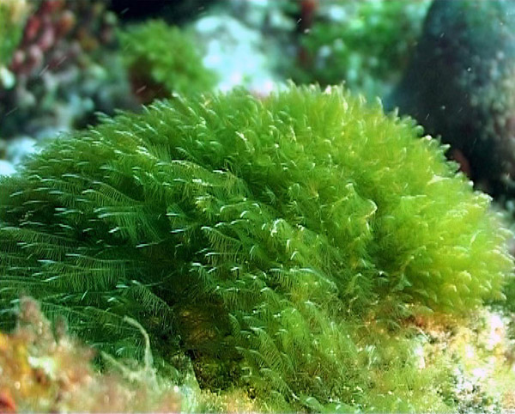
Cloroplastos
Função: fotossíntese
Vegetais, algas, protozoários (euglena)

Slide 43
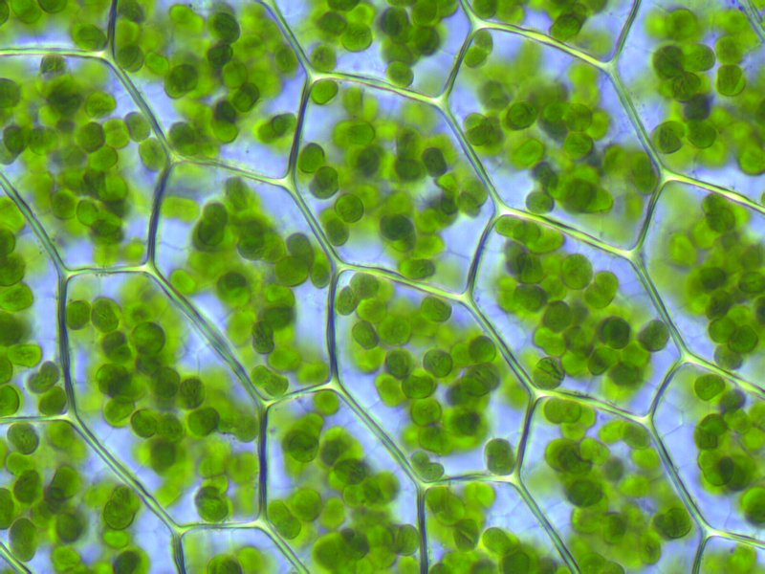
Cloroplastos

Slide 44
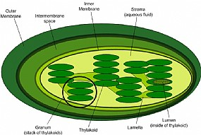
Cloroplastos
Membrana interna
Membrana externa
Espaço intermembrana
Estroma
Granum
Tilacóide
Lamela

Slide 45
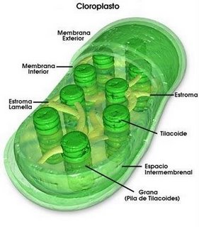
Cloroplastos

Slide 46
Vacúolos

Slide 47
Vacúolos alimentares
Vacúolos digestivos
Vacúolos residuais
Autofagossomo

Slide 48
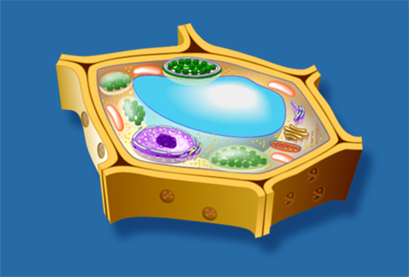
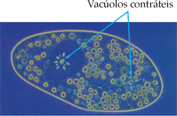
Vacúolos
Vacúolos de reserva
Vacúolos contráteis

Slide 49
Cílios e flagelos

Slide 50
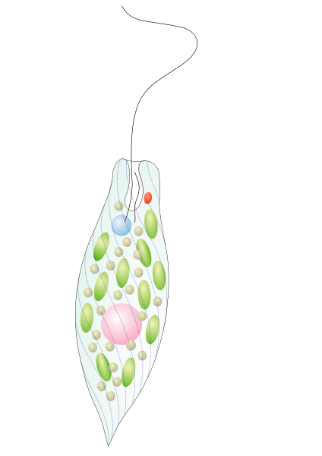
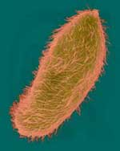
Cílios e flagelos
Cílios: numerosos e curtos
Flagelos: únicos e longos

Slide 51
Centríolos

Slide 52
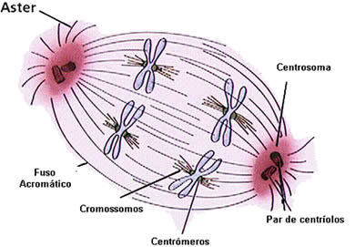

Slide 53
Centríolos
Auxiliam na divisão celular
Estão na base de cada cílio e flagelo

